Slide 1
LECCIÓN 8
El proceso de votación

Slide 2





Para empezar…

Slide 3


Imaginemos...

Slide 4





















¡Repasemos el paso a paso para votar!
Acudir al cubículo y marcar tu voto en el tarjetón
6
Depositar el tarjetón en la urna
Entregar cédula al jurado
4
Identificar puesto de votación
8
2
1
Alistar cédula.
9
Recibir tu certificado electoral y tu cédula
7
Doblar el tarjetón
5
Recibir tarjetón electoral
3
Identificar mesa de votación

Slide 5
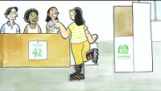
Entonces, te explicamos cómo votar y no equivocarse en el intento

Slide 6
¡Juguemos!

Slide 7
Entre todos/as respondamos...
Ante esta situación,
¿crees que esta persona puede votar?
SI
NO

Slide 8
Para terminar...

Slide 9
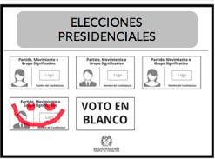
Entre todos/as decidamos...
¿voto válido o voto nulo?

Slide 10
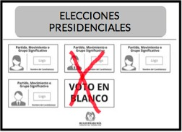
Entre todos/as decidamos...
¿voto válido o voto nulo?

Slide 11

Entre todos/as decidamos...
¿voto válido o voto nulo?

Slide 12
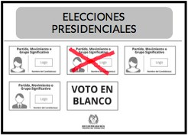
Entre todos/as decidamos...
¿voto válido o voto nulo?

Slide 13
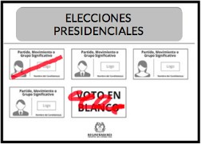
Entre todos/as decidamos...
¿voto válido o voto nulo?

Slide 14
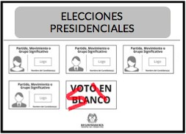
Entre todos/as decidamos...
¿voto válido o voto nulo?

Slide 15
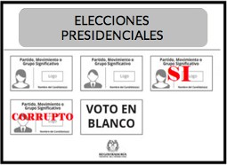
Entre todos/as decidamos...
¿voto válido o voto nulo?

Slide 16
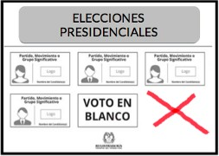
Entre todos/as decidamos...
¿voto válido o voto nulo?

Slide 17





Pensemos y dialoguemos en torno a unas preguntas finales

